Slide 1

به نام خدا
هانی‌پات ها در شبکه‌های اینترنت اشیاء
درس سمینار مخابرات
دکتر ترانه اقلیدس
دانشگاه صنعتی شریف - دانشکده مهندسی برق
پوریا دادخواه
Pouria.dadkhah@gmail.com
بهار 1402

Slide 2
فهرست مطالب
1
مقدمه‌
2
معرفی هانی‌پات‌ها
3
دسته‌بندی‌ها
4
پیاده‌سازی
5
کاربرد در اینترنت اشیا
6
جمع بندی
7
مراجع

Slide 3
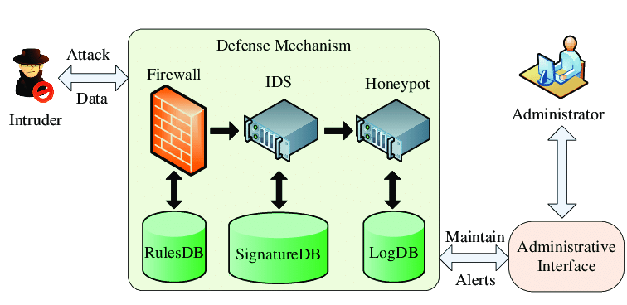
مقدمه
سیستم‌ها و شبکه‌های کامپیوتری
نفوذ داخلی و خارجی
بهبود امنیت
ابزارها
IDS
Firewall
Honeypots
…

Slide 4
فهرست مطالب
1
مقدمه‌
2
معرفی هانی‌پات‌ها
3
دسته‌بندی‌ها
4
پیاده‌سازی
5
کاربرد در اینترنت اشیا
6
جمع بندی
7
مراجع

Slide 5

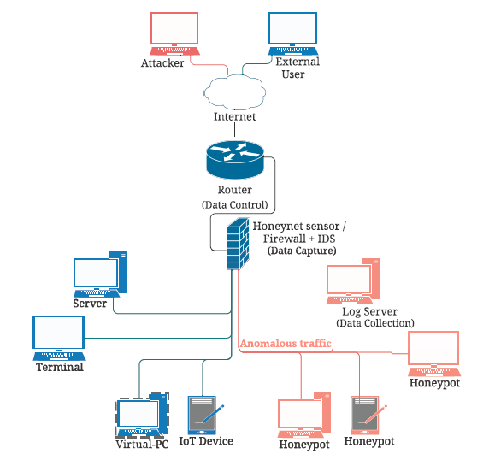
هانی‌پات چیست؟
هانی پات ابزاری است که به عنوان طعمه ای برای جذب مهاجمان عمل می کند و آنها را فریب می دهد تا فکر کنند به یک سیستم واقعی دسترسی پیدا کرده اند.
شبکه‌ای از هانی‌پات‌ها؛
هانی‌نت [1]

Slide 6
تاریخچه‌ هانی‌پات
1985
2000
2015
فریب های نظامی با استفاده از گزارش های جعلی
Minn high interaction IoT honeypot
Spitzner پروژه honeyd را ایجاد کرد.
[2]
Cheswick یک هکر را با ایجاد دسترسی توسط یک کپی پسورد نظارت کرد.
Kippo Project
1990
2010

Slide 7
هدف نهایی
اهداف‌ هانی‌پات
افزایش امنیت سامانه !
فریب و حواس‌پرتی
• پیاده سازی یک سیستم جعلی
• هدایت مهاجمان به سمت آنها
هشدار به مالک
• نگه‌داری گزارش اتصالات مختلف
• توجه به درخواست های مخرب
• خودداری از ورود به هسته اصلی
بررسی کاربران
• ارتباط فعالی با کاربران
• بیشتر در مورد هانی پات های مشتری
هانی‌نت
کسب اطلاعات جدید
• شبکه ای از هانی پات‌ها
• تقویت کل شبکه
• هر هانی پات ویژگی های مورد نیاز خود را پشتیبانی کند.
• تجزیه و تحلیل رفتار مهاجم
• آموختن تهدیدات جدید برای بهبود امنیت دستگاه

Slide 8


الگوریتم‌های‌ هانی‌پات
حفظ رکورد رویدادها
مزاحمان داخلی و خارجی
مسدود کردن کاربر
افشای اطلاعات
حملات شبکه
تهدید‌ها و عکس‌العمل‌ها
جمع آوری اطلاعات
ارتباط فعال

Slide 9
فهرست مطالب
1
مقدمه‌
2
معرفی هانی‌پات‌ها
3
دسته‌بندی‌ها
4
پیاده‌سازی
5
کاربرد در اینترنت اشیا
6
جمع بندی
7
مراجع

Slide 10
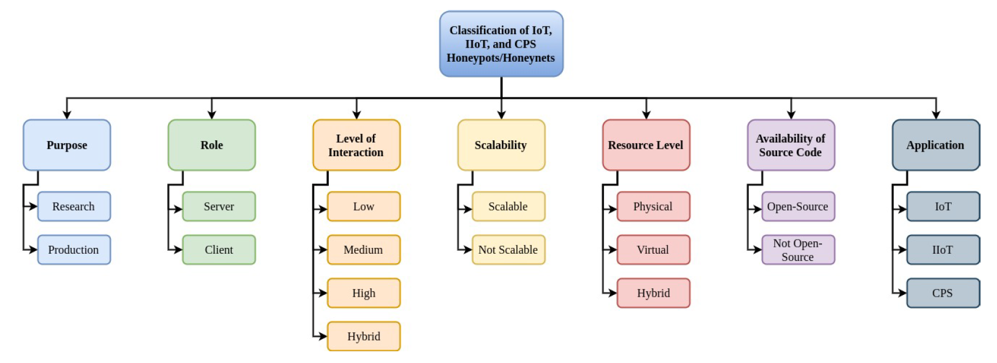
دسته‌بندی‌های‌ هانی‌پات
انواع دسته‌بندی هانی‌پات‌ها ‌[1]
10

Slide 11
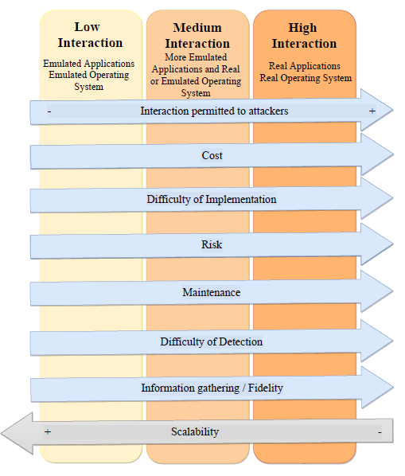

دسته‌بندی‌های‌ هانی‌پات
مشخصه‌ها بر اساس سطح تعامل ‌[1]

Slide 12
فهرست مطالب
1
مقدمه‌
2
معرفی هانی‌پات‌ها
3
دسته‌بندی‌ها
4
پیاده‌سازی
5
کاربرد در اینترنت اشیا
6
جمع بندی
7
مراجع

Slide 13




ابزارها
پیاده‌سازی‌ هانی‌پات؛

Slide 14
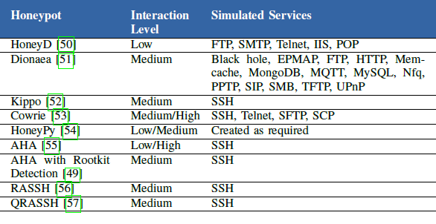
مثال‌هایی از هانی‌پات‌های عمومی
پیاده‌سازی‌ هانی‌پات؛
هانی پات های کاربردی عمومی مختلفی وجود دارند که رابطه ارثی با تحقیقات بعدی و هانی پات ها برای کاربردهای اینترنت اشیا دارند.
هانی‌پات‌های عمومی [1]

Slide 15
فهرست مطالب
1
مقدمه‌
2
معرفی هانی‌پات‌ها
3
دسته‌بندی‌ها
4
پیاده‌سازی
5
کاربرد در اینترنت اشیا
6
جمع بندی
7
مراجع

Slide 16
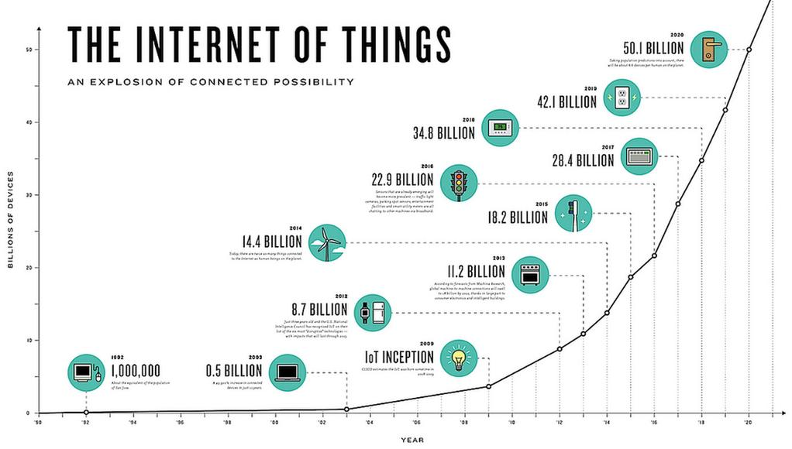
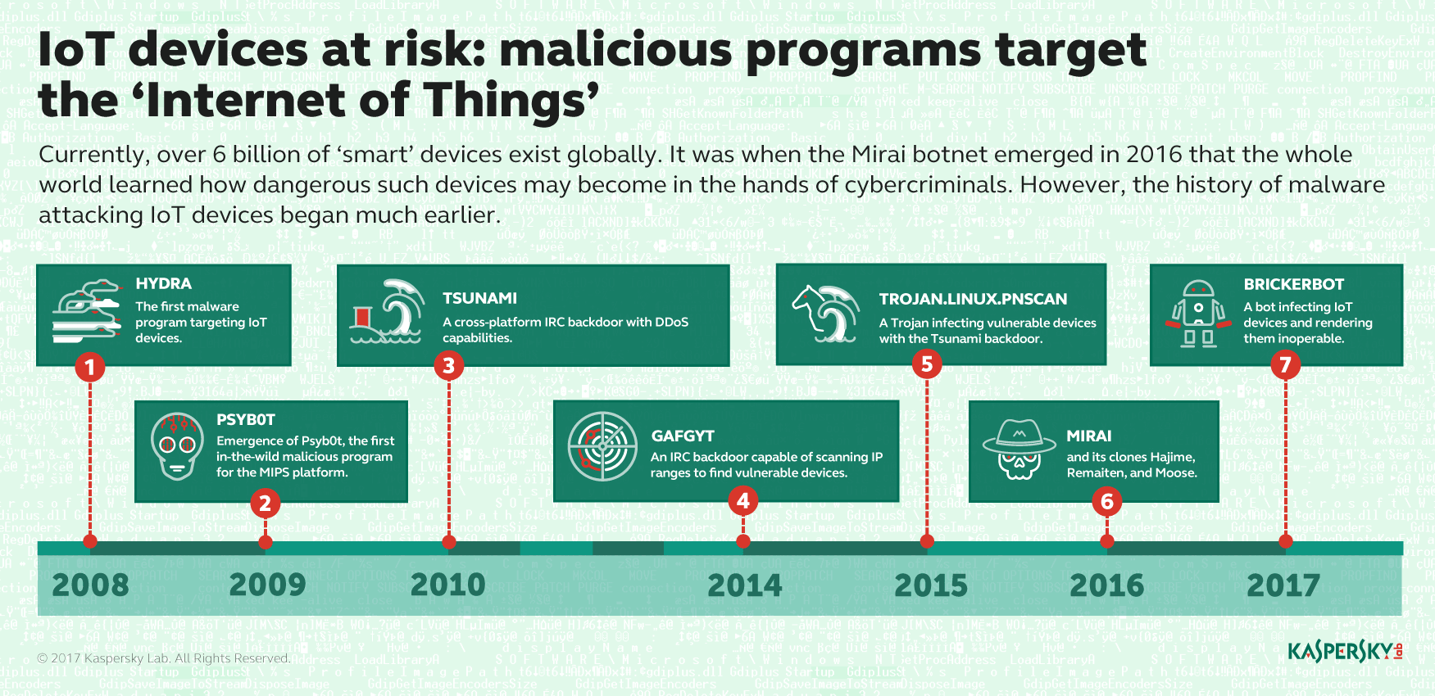
هانی‌پات در اینترنت اشیاء
استفاده مکرر
01
[3]
ضعف امنیت
02
کاربرد‌های متنوع
03
[4]
16

Slide 17
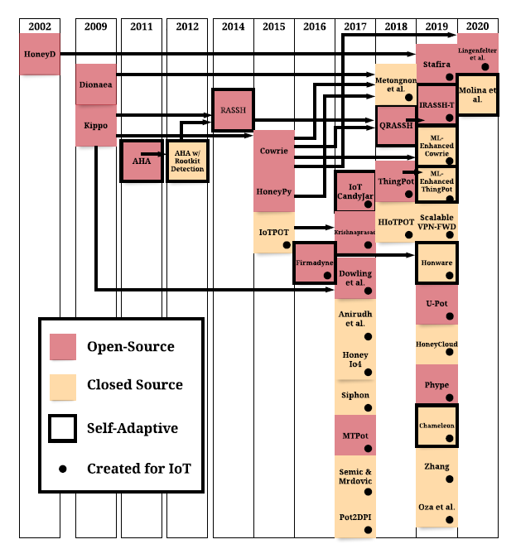
هانی‌پات در اینترنت اشیاء
وراثت
پیاده‌سازی دلخواه
[1] IoT Honeypots evolution

Slide 18
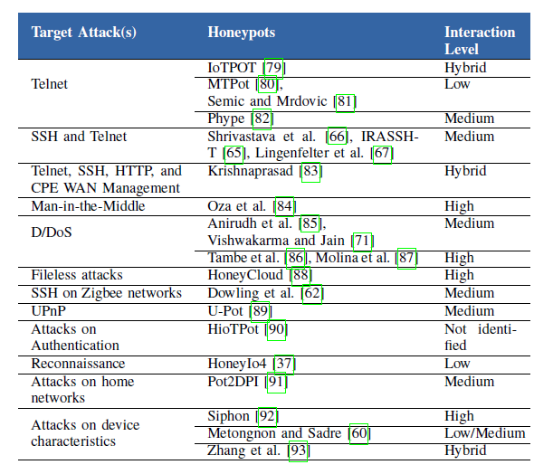
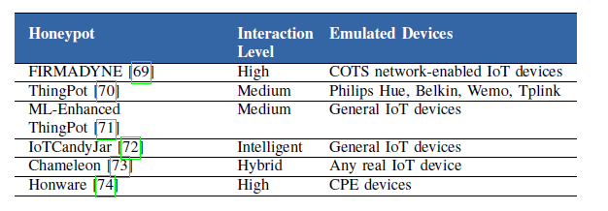
هانی‌پات در اینترنت اشیاء
خوشه‌بندی‌های متفاوت
Based on Attack
Fully Emulation

Slide 19
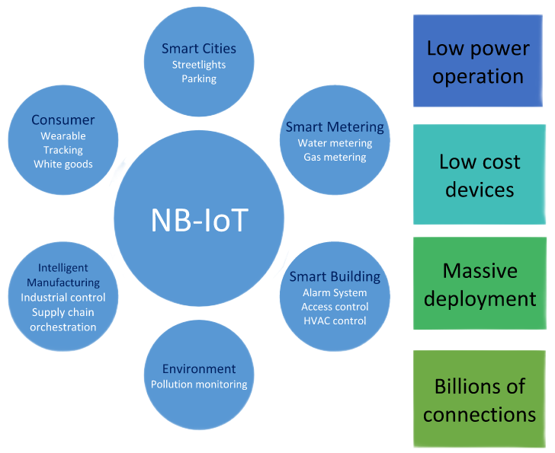
هانی‌پات در اینترنت اشیاء
Scan using malicious UE
Signal intelligence and
traffic analysis
Jamming
Security keys
Threats on physical security

Slide 20
فهرست مطالب
1
مقدمه‌
2
معرفی هانی‌پات‌ها
3
دسته‌بندی‌ها
4
پیاده‌سازی
5
کاربرد در اینترنت اشیا
6
جمع بندی
7
مراجع

Slide 21
جمع‌بندی و نتیجه‌گیری
Honeypot ها تجهیزات امنیتی مکملی هستند که در کنار محافظت های اصلی مانند فایروال ها و IDS هستند که به عنوان یک طعمه برای جذب مهاجمان و فعالیت های مخرب عمل می کنند تا از دستگاه اصلی در برابر افشاگری و حملات مبتنی بر شبکه محافظت کنند.
از سوی دیگر، IoT یک شبکه محبوب و مفید است که به دلیل ویژگی کم مصرف، فاقد گزینه‌های امنیتی مهمی مانند مواردی است که در برنامه‌های کاربردی خاص بسیار حیاتی است.
تاکنون کارهای خوبی روی هانی‌پات‌ها برای سیستم‌های اینترنت اشیاء انجام شده است، اما کارهای زیادی می‌توان در این زمینه بر اساس هانی‌پات‌های منبع باز فعلی با بهبود و سفارشی‌سازی پروتکل‌هایی انجام داد که متناسب با کاربرد و نیاز ما باشد. با حملات و تهدیدات جدید در پلتفرم هایIoT مواجه می شوند.
در پایان باید در نظر داشت که علاوه بر مزایای فراوان هانی پات، اجرای صحیح آن ها بسیار مهم است زیرا بر اساس ماهیت این دستگاه ها می تواند تهدیدی برای دستگاه باشد و مهاجم را به بخش مهمی از سیستم اصلی هدایت کند.

Slide 22
منابع مهم
[1] A Survey of Honeypots and Honeynets for Internet of Things, Industrial Internet of Things, and Cyber-Physical Systems; bearXiv: 2108.02287v1 [cs.CR] 4 Aug 2021
[2] Honeypots Mathias Gibbens Harshavardhan Rajendran
[3] IoT Honeypot: A Review from Researcher’s Perspective; Mohamad Faiz Razali, 2018 IEEE Conference on Applications, Information and Network Security (AINS)
[4] Honeypots for Internet of Things Research: An Eective Mitigation Tool Shen Xin En1 Liu Si Ling1 Fan Cheng Hao1 1Technische Universitat Munchen Asia 2021
[5] https://www.cse.wustl.edu/~jain/cse571-09/ftp/honey/ ; A Practical Guide to Honeypots
[6] https://www.hindawi.com/journals/scn/2019/2627608/ ; Automatic Identification of Honeypot Server Using Machine Learning Techniques

Slide 23
با سپاس از همراهی شما

